Slide 1
Hur bör arbetsmarknadspolitiken utformas?
Lars Calmfors
TCO:s nätverk för arbetsmarknadsfrågor
26/5-2025

Slide 2
Uppläggning
Arbetsmarknadsläget
Ett långsiktigt perspektiv på arbetsmarknadspolitiken
Vad vet vi om effekterna av olika arbetsmarknadsprogram?
Arbetsförmedlingens reformering
Arbetsförmedlingens interna arbete
Arbetslöshetsersättningen
Kort om omställningsstudiestödet

Slide 3
Arbetslöshet
Procent av arbetskraften respektive procent av potentiell arbetskraft, säsongsrensade kvartalsvärden
Källor: SCB och Konjunkturinstitutet.

Slide 4
Beveridgekurvan

Slide 5
Sysselsättningsgraden för olika grupper

Slide 6
Andel självförsörjande, procent av befolkningen 20–65 år

Slide 7
Regeringens sysselsättningspolitik
Jobbskatteavdrag
Bidragstak
Successiv kvalificering till sociala ersättningar för invandrare
Aktivitetskrav för försörjningsstöd

Slide 8
Den aktiva arbetsmarknadspolitiken
1950–1990
Idag
Enorm prestige för Ams
Central del av den svenska modellen
Förebild för andra länder
Ams var en ”socialdemokratisk myndighet”
Allmänt kritiserad arbetsmarknadspolitik
Mycket lågt förtroende för Arbetsförmedlingen

Slide 9
Rehn-Meidner-modellen
Väl fungerande arbetsmarknad och tillväxtfrämjande strukturomvandling
Samspel med den solidariska lönepolitiken
- ”lika lön för lika arbete”
Lågproduktiva jobb skulle slås ut
Den aktiva arbetsmarknadspolitiken skulle slussa friställda till expanderande verksamheter
En allmän samhällsekonomisk funktion för arbetsmarknadspolitiken
Hög prioritet till att tillgodose expanderande företags arbetskrafts-behov

Slide 10
Gradvis förändring av arbetsmarknads-politikens inriktning
1970-talet: Förskjutning från tillväxtpolitik till stabiliseringspolitik
- Hålla nere den öppna arbetslösheten genom placering i program i
lågkonjunkturer
Stor expansion av programmen under 1990-talskrisen
- Mer än 5 procent av arbetskraften
Längre tid för programdeltagare att komma i (osubventionerad) sysselsättning än för öppet arbetslösa
- Programmen var för stora för att kunna bedrivas effektivt
- Placering i program användes för återkvalificering till a-kassan
Efter krisen: Hantering av strukturell snarare än konjunkturell arbetslöshet

Slide 11
Gradvis förändring av arbetsmarknads-politikens inriktning forts.
Arbetsmarknadsverket blev Arbetsförmedlingen 2008
Nya uppdrag
- Långtidssjukskrivnas återinträde på arbetsmarknaden
- Etablering av flyktinginvandrare på arbetsmarknaden
Helt annan uppgift än i arbetsmarknadspolitikens barndom
- Inte längre lågutbildade svenska män som ska slussas till förhållandevis
enkla industrijobb
- Tvåförsörjarhushåll – svårare ställa krav på rörlighet
- Den ursprungliga omslussningsfunktionen har tagits över av parternas
omställningsorganisationer
- ”Ämbetsverk för att hantera arbetslösa”

Slide 12
Förmedlingens uppgifter forts.
I vilken grad service för arbetssökande respektive service för arbetsgivarna?
I praktiken är huvuduppgiften service för arbetssökande och så kommer service för arbetsgivarna “på köpet”
För stor fokusering på de arbetssökande leder till sämre arbetsgivarkontakter och därmed att det blir svårare att hjälpa de arbetssökande
Arbetsgivares medverkan och engagemang är en central faktor för framgångsrika matchningsinsatser

Slide 13
Vikten av evidensbaserade insatser
Då
Nu
Inga forskningsbaserade utvärderingar
Inga forskarutbildade på Ams
Ams och Arbetsmarknads-departementet ifrågasatte kritiska forskningsstudier
Gedigen analysavdelning på Af
IFAU:s utvärderingar
Har stimulerat analysarbetet på Af
Slumpmässig fördelning av arbetssökande till program i randomiserade experiment
- Annars riskerar resultaten att
snedvridas av olika deltagar-
sammansättning

Slide 14
Kunskap om olika programs effektivitet
Goda effekter av:
Intensifierad arbetsförmedling
- Fler handläggare
- Tidiga kontakter med handläggare som har goda lokala
arbetsgivarkontakter
Subventionerade anställningar i privat sektor
Arbetsmarknadsutbildning
Men inte av:
Temporära anställningar i offentlig sektor för att utföra kompletterande arbetsuppgifter

Slide 15
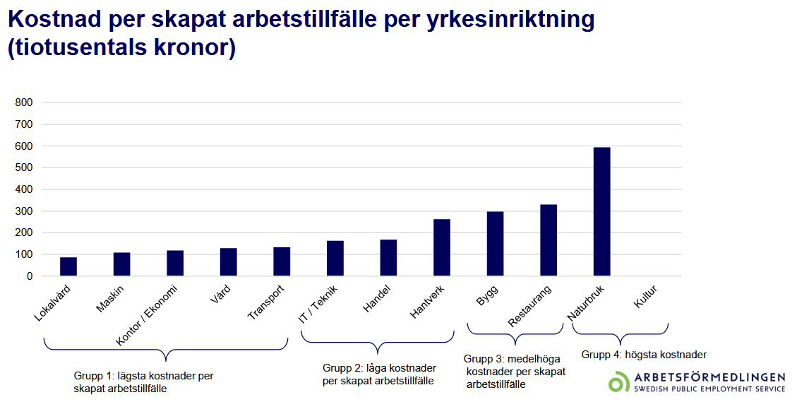

Slide 16
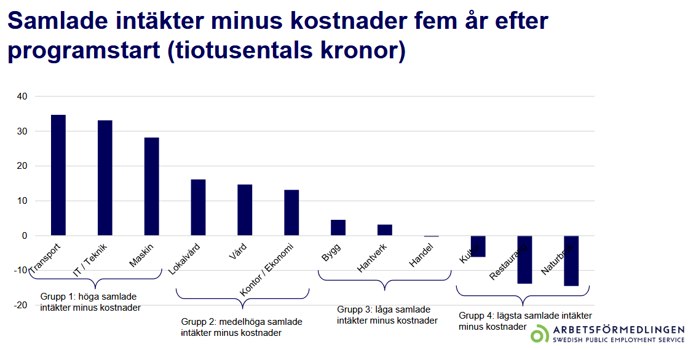

Slide 17
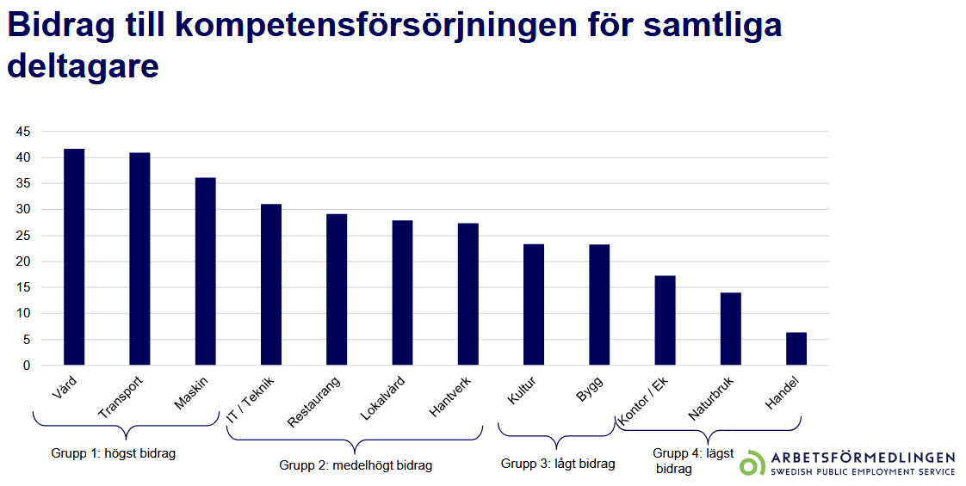

Slide 18
Varför så svårt att öka volymerna i arbets-marknadsutbildningen?
Kvardröjande skepsis av dåliga resultat på 1990-talet
Problem med överklaganden?
- Betala motpartens kostnader?
- Regionala i stället för nationella upphandlingar?
- Provisoriska upphandlingar under överklagandeprocessen?
Större frihet för Arbetsförmedlingen att själv besluta om anslagsanvändningen
Önskan att undvika duplicering av utbildningar verkar ha hållit nere den totala utbildningsvolymen

Slide 19
Reformeringen av Arbetsförmedlingen
Januariavtalet 2019: externa leverantörer
Samtidigt budgetnedskärningar, omläggning till digitaliserade tjänster och nedläggning av lokala förmedlingskontor
Kritik mot att omläggningen blev så storskalig och hastig
- Calmfors och Bergström (2018): Framtidens arbetsförmedling, Fores.
- Få solida vetenskapliga studier (randomiserade experiment) men inget stöd i dem som
fanns för att privata utförare är mer effektiva än offentliga
- Resultaten tydde snarast på det motsatta
Förord för mer partiell användning av externa leverantörer
- Viktigt kunna jämföra externa leverantörer och verksamhet i Af:s egen regi
- Centralt för kundval med tillgänglig rating och uteslutning av lågpresterande leverantörer
- Behov av att experimentera med olika ersättningsmodeller

Slide 20
Oklar teori om offentliga kontra privata utförare
Vinstdrivna utförare har starkare incitament att göra effektivetshöjande innovationer
Men också starkare incitament till kostnadsbesparingar som kan gå ut över kvaliteten
- Parking och cream skimming är risker
- Hantering genom lämplig mix av fast ersättning och
resultatersättning
Mer intrinsic motivations i offentlig verksamhet???

Slide 21
IFAU:s och Af:s utvärderingsstudie
Inte optimal design men så bra som möjligt givet det sätt som Rusta och matcha utformats på
Bedömning av jobbchans med hjälp av statistiskt bedömningsstöd. Randomisering mellan:
- Begränsat stöd från Af och Rusta och matcha
- Rusta och Matcha och fördjupat stöd från Af
- Olika höga ersättningsnivåer inom Rusta och matcha
- Olika andel resultatersättning inom Rusta och matcha
Ingen skillnad mellan Af och Rusta och matcha i fråga om övergång till arbete men Rusta och matcha dyrare
- Förvånande resultat eftersom det finns stort generellt forskningsstöd för att intensifierade
förmedlingsinsatser ökar övergången till arbete
Ingen skillnad mellan olika höga ersättningsnivåer
Visst stöd för att högre andel resultatersättning ger fler övergångar till arbete

Slide 23
Diskussion av metod
Jämförelse mellan dem som lottats till olika spår, inte mellan dem som faktiskt deltagit i olika spår
Vedertagen metod i randomiseringsstudier inom alla vetenskapliga fält
- Intention to treat (ITT)
- Faktiskt deltagande är inte slumpmässig utan kan ge skevt urval
- Skillnader i utfall är informativa givet tillräckligt stora skillnader i
faktiskt deltagande
- 58 mot 29 i ena randomiseringszonen, 59 mot 13 i andra

Slide 24
Ekonomisk-politiska slutsatser av studien
En enskild studie bör inte föranleda någon radikal politikomläggning
Fler studier behövs – inte minst av olika ersättningssystem
Men vettigt att också Af i mindre skala börjar utföra matchnings-tjänster i egen regi för att möjliggöra bättre jämförelser
- Sådant uppdrag till Af för dem som står långt från arbetsmark-
naden
Men också rimligt att externa leverantörer i liten skala släpps in för dem som står längst från arbetsmarknaden

Slide 25
Andra lämpliga förändringar
Bättre information till arbetssökande om externa leverantörers resultat (betygsättning)
Uteslutning av lågpresterande leverantörer
Fördelning av arbetssökande som inte gör aktiva val till högpresterande leverantörer och inte till dem som ligger geografiskt närmast bostadsadresen
Ge externa leverantörer fler instrument som tillgång till utbildning med mera för dem som står långt från arbetsmarknaden
Motsättning mellan minimikrav på leverantörer och att verksamheten ska vara en black box för att möjliggöra innovationer

Slide 26
Anmärkningsvärda skillnader i hur arbetsmarknadsprogrammen organiseras i de nordiska länderna
Danmark: Decentralisering till kommunerna samtidigt som central myndighet, STAR, bistår med expertkunskap och utvärdering
Norge: Politiken genomförs av NAV via lokalkontor där arbetsförmedling och socialtjänst är samlokaliserade
Sverige: Externa utförare av matchningstjänster; Arbetsförmedlingen fördelar till olika spår
- Kommunerna har egna program
- Parterna har sina omställningsorganisationer
Finland: Tre olika regeringsdepartement styr
- Parallella kommunala program
Bäst kombination av decentralisering och centralisering i Danmark och Norge?
- Lägre långtidsarbetslöshet

Slide 27
Kontrollen av arbetssökande
Diskussion mellan Af och IAF
- Antal sökta jobb
- Lämpliga kontra olämpliga arbeten
- Vidgning av yrkesmässigt och geografiskt sökområde
Strikta krav är i linje med den ursprungliga Rehn-Meidner-modellens inriktning på rörlighet och även arbetsgivarnas arbetskraftsbehov
Terrorisera de arbetslösa? – Richard Layard
Legitimiteten för arbetslöshetsförsäkringen
Många inblandade aktörer i kontrollen – svåröverskådligt?
- Olika enheter på Af, a-kassor, leverantörer och underleverantörer

Slide 28
Digitalisering och ärendebaserat arbetssätt
Sällan fysiska möten
Enskilda förmedlare har inte ansvaret för enskilda arbetssökande
Information ska i stället föras över via de individuella handlingsplanerna
Två paralleller
- Banktjänster – fungerar bra
- Sjukvård – fungerar dåligt
Arbetsförmedlingen som korsning mellan (plats)bank och vård?
Är det rätt balans mellan ärendebasering, kontinuitet i kontakterna och lokal förankring?
- Bra resultat av intensivt förmedlararbete med samma grupp av förmedlare på lokala kontor
som också sköter arbetsgivarkontakterna.

Slide 29
Hur ser en bra arbetsmarknadspolitik ut?
Stort inslag av subventionerade anställningar i privat sektor
Någon form av offentlig sysselsättning för dem som varit långtidsarbetslösa mycket länge och med små bedömda jobbchanser
Skala upp arbetsmarknadsutbildningen
- Behövs lösning av överklagandeproblemet
Balansen mellan Af:s insatser i egen regi och externa leverantörer
- Inga radikala förändringar på basis av nuvarande kunskapsläge
- Man bör pröva sig fram
- Matchningstjänster i Af:s egen regi i liten skala
- Externa leverantörer i liten skala också för dem med minst jobbchans

Slide 30
Hur ser en bra arbetsmarknadspolitik ut? Forts.
Bättre förutsättningar för externa leverantörer
- Lättillgänglig rating
- Utrensning av ineffektiva leverantörer
- Tillgång till fler instrument?
- Större andel resultatersättning och mindre reglering av minimivillkor?
Mer krav på rörlighet
Effektivare kontroll – men svårt med många aktörer
Mer kontinuitet i Af:s kontakter med arbetssökande
- Tidigt stadium
- Förmedlare med lokal förankring och goda arbetsgivarkontakter
- Tillräcklig handledartäthet

Slide 31
Effekter på arbetslösas övergång till arbete av arbetslöshetsersättning
Översikt av Andersen, Svarer och Majlund Vejlin (2015)
Signifikanta negativa effekter av högre ersättningsnivå enligt 24 av 28 mikrostudier
- Störst effekter för män och yngre
Signifikant negativa effekter av längre maximal ersättningsperiod enligt 39 av 42 studier

Slide 32
Arbetslöshetsersättningens tidsprofil
Avtrappning stärker incitamenten att komma i arbete (för att kvalificera sig för högre nivå igen)
Men hög initial ersättningsnivå kan ha negativa produktivitetseffekter
Om arbetslösa finansierar en del av sin konsumtion från tidigare sparande eller lån kan det vara argument för en jämn eller ökande profil

Slide 33
Många tänkbara tidsprofiler enligt teorin
Ersättningsnivå
Arbetslöshetstid

Slide 34
Effekter på matchningskvalitet
Kan mätas som jobbets lön eller varaktighet
En del studier finner positiva effekter av mer generös ersättning
De flesta studierna finner ingen effekt

Slide 35
Omställningsstudiestödet
Stora förhoppningar om att bidra till ”livslångt lärande”
Men anledning till frågetecken om träffsäkerheten och kostnad – Fredriksson och Seim (2024)
- Större sannolikhet ansöka om mer utbildad
- Mindre sannolikhet ansöka om större risk ersättas av AI
- Högre sannolikhet ansöka om större arbetslöshetsrisk men
mindre sannolikhet att beviljas stöd
- Samma ”övergång till studier” (utveckling av arbetsinkomster) för dem som
beviljas stöd som för dem som får avslag
Mer riktade stöd?
Lägre stödbelopp?
Använda det ordinarie studiemedelssystemet – högre lån?
Eller ska man se stödet som främst en ”löneförmån” – för insiders?

